Slide 1
松伏町ＤＸ推進計画
令和６年３月
松伏町

Slide 2
目次
本 編
０１．計画の目的·····································Ｐ ３
０２．町の現状と課題·································Ｐ ４
０３．計画の構成と位置づけ···························Ｐ ５
（１）計画の構成
（２）計画の位置づけ
０４．計画の期間·····································Ｐ ７
０５．施策の推進のために·····························Ｐ ８
（１）推進体制
（２）進行管理
０６．松伏町ＤＸ推進ビジョン·························Ｐ １０
０７．行動指針·······································Ｐ １１
アクションプラン 編
松伏町ＤＸ推進アクションプラン ······················Ｐ １３
資 料 編
用語集 ··············································Ｐ １６
１

Slide 3
本 編
２

Slide 4
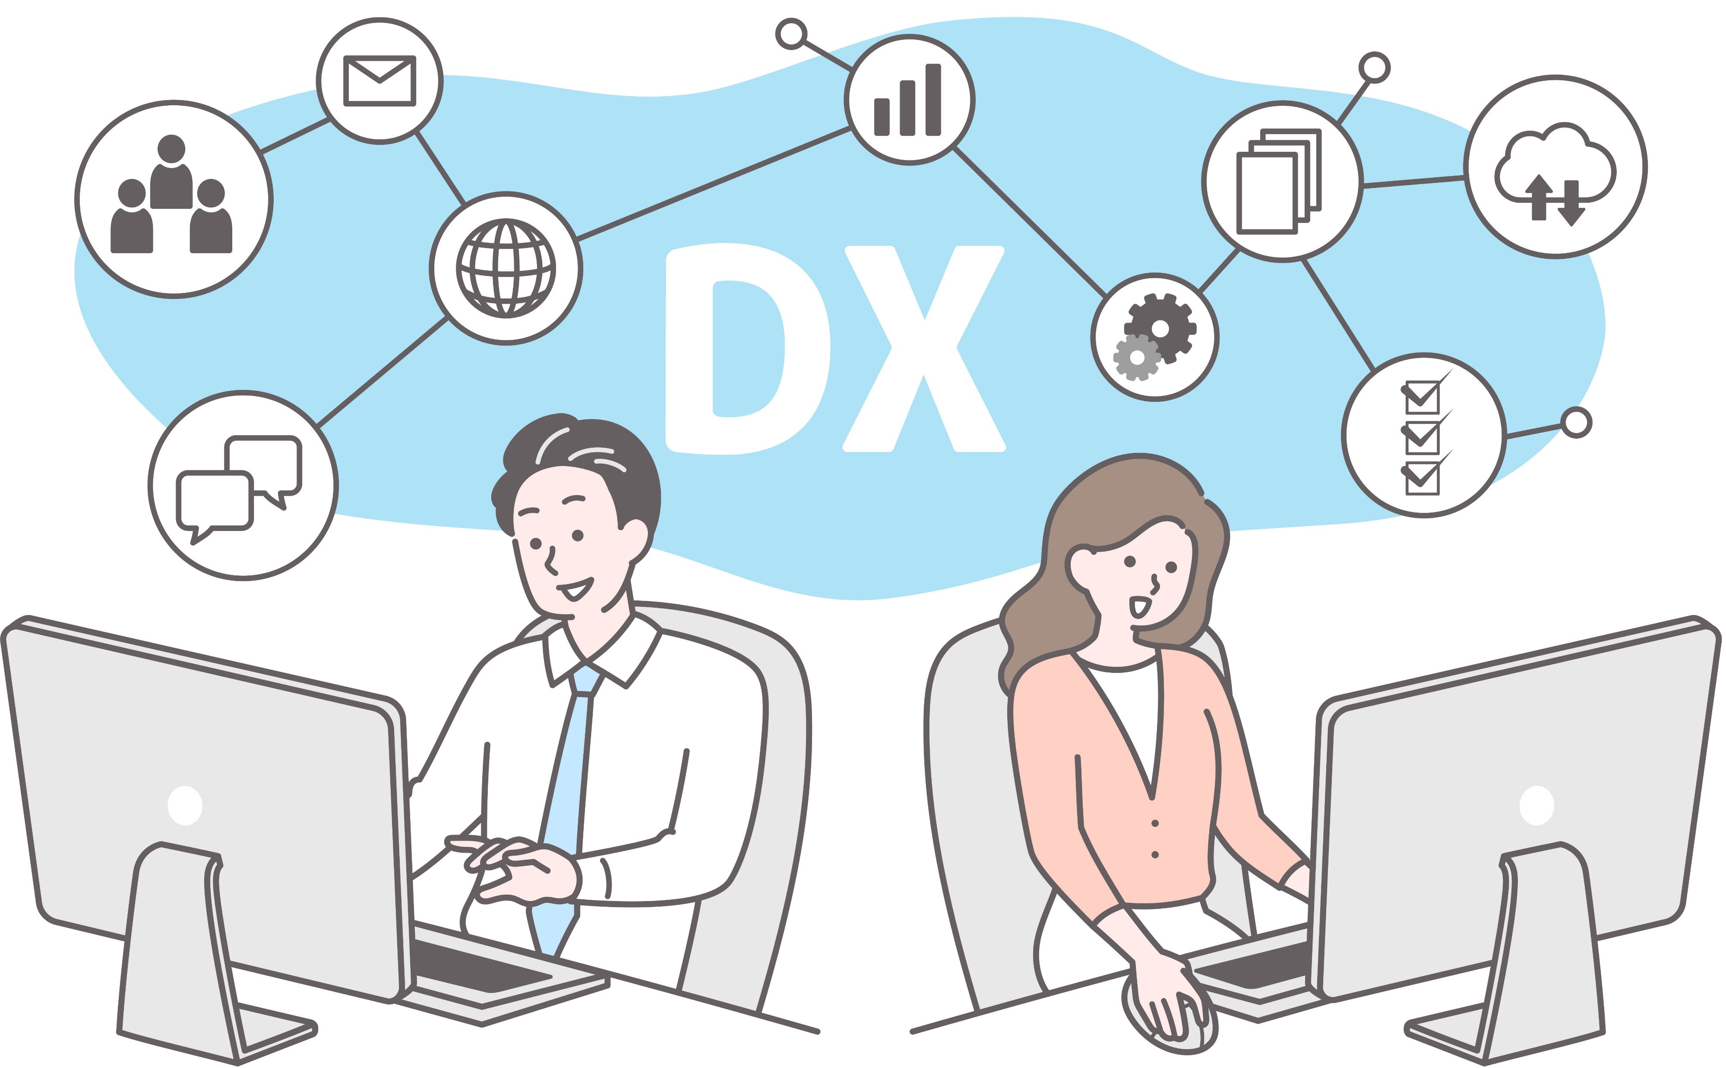
１．計画の背景・目的
（１）背景
（２）目的
新型コロナウイルス感染症への対応で、社会全体で急速に
進むデジタル技術への対応に様々な課題が顕在化した。
住民生活の利便性の向上や質の高い暮らしの実現に向け、
地域社会や行政を取り巻く課題について、デジタルを活用
して解決していくための方針などを定めた「松伏町ＤＸ推
進計画」を策定し、住民本位のＤＸを推進していく。
人口減少や少子高齢化の影響により、人手不足や後継者不
足を引き起こし、産業の停滞や縮小、地域コミュニティ機
能の低下などのおそれがある。
様々な課題に対し、柔軟・迅速かつ持続的に対応するため
に、業務の簡易化・効率化や効果的な住民サービスなどが
求められている。
国は令和２年１２月に「自治体ＤＸ推進計画（R6.2.5改定
第2.3版）」、令和４年６月に「デジタル社会の実現に向
けた重点計画」を策定し、国が目指すデジタル社会の姿が
示されるとともに、自治体が重点的に取り組むべき事項・
内容が具体化した。
３

Slide 5






２．町の現状と課題
本町のＤＸ推進において注力すべき領域として、若手職員中心の庁内ＤＸ検討チームを立ち上げ、そこで出た意見をもとに、町の現状の課題を大きく以下のとおり整理しました。
窓口に行く
のが当たり前
印鑑・現金・
書類のコピー
同じ作業の
繰り返し
膨大な資料
住民サービスの現状・課題
職員の働き方・業務の現状・課題
〇来庁や紙媒体による申請や受付が中心
〇対面や電話によるコミュニケーションが前提
〇必要な情報データの受け取りや処理ができない
〇紙媒体でのやり取りが中心
〇対面や電話によるコミュニケーションが前提
〇ＤＸを進める風土が醸成されていない
４

Slide 6
３．計画の構成と位置づけ
（１）計画の構成
本計画は、ＤＸ推進における取組方針を示したビジョンと国の自治体ＤＸ推進計画における重点取組項目等を踏まえた、主な取組のスケジュールの概要を示すアクションプランで構成します。
松伏町ＤＸ推進計画
松伏町ＤＸ推進
ビジョン
ＤＸを推進するための中長期的な取り組みの基本的な考え方
松伏町ＤＸ推進
アクションプラン
ビジョンを実現するための対象分野ごとの実行計画
５

Slide 7
３．計画の構成と位置づけ
（２）計画の位置づけ
本計画は、自治体ＤＸ推進計画などを踏まえ、松伏町第６次総合振興計画において本町が取り組むＤＸ推進の方向性を示すための計画として位置付けます。
自治体ＤＸ推進計画(国)
【重点取組事項】
❶自治体フロントヤード改革の推進
❷情報システムの標準化・共通化
松伏町行政改革大綱
❸公金収納におけるeLTAXの活用
❹マイナンバーカードの普及促進・利用の推進
・職員に対するＤＸ意識醸成
・デジタル技術等を活用した業務課題の解決
❺セキュリティ対策の徹底
❻自治体のAI・RPA の利用推進
❼テレワークの推進
松伏町総合振興計画
松伏町ＤＸ推進計画
連携
・行政のデジタル化の推進
・デジタル技術を活用したまちづくり
６

Slide 8
４．計画の期間
本計画の期間は、第６次総合振興計画前期基本計画の計画期間である令和１０年度までとします。
社会情勢や国の動向などの変化に応じて適宜見直しを行います。
年度 | 2020 (R2) | 2021 (R3) | 2022 (R4) | 2023 (R5) | 2024 (R6) | 2025 (R7) | 2026 (R8) | 2027 (R9) | 2028 (R10)
国の計画
県の計画
総合振興計画
町の計画
自治体ＤＸ推進計画
埼玉県ＤＸ推進計画
松伏町第６次総合振興計画/前期基本計画
松伏町ＤＸ推進計画
７

Slide 9
５．施策の推進のために
（１）推進体制図
【松伏町ＤＸ推進本部】
●本 部 長：副町長
●参 与：教育長
●副本部長：企画財政課長
●本 部 員：各課長
全職員
本計画の決定
その他重要事項の
審議・決定
●企画財政課 総合政策担当
●各担当課職員
●企画財政課 総合政策担当
●総務課 職員文書担当
【庁内意見の吸上・調整・取組支援】
【ＤＸ推進人材の育成・職員の意識改革】
WG等による定期的な
意見交換等を実施
研修機会の提供
【事務局】
企画財政課総合政策担当
企画立案・庁内周知
８

Slide 10
５．施策の推進のために
（２）推進手法
本計画の進行管理については、ＰＤＣＡサイクルを基本とします。その上で、急速に変化するデジタル化社会の中で効果的な取り組みを行うために、社会情勢や技術の発展観察をし、変化に応じて計画を見直すなど、臨機応変に対応します。そのため、アクションプランにおいては導入する手法の特定はせずに、その時点での最適な手法を判断して実行することとします。
Plan
Do
Check
Action
【実行計画を提案】
【計画に基づいた
施策の実施】
【取り組み評価・検証】
【対策や改善を検討】
９

Slide 11
６．松伏町ＤＸ推進ビジョン
本計画に基づいた各施策を展開していくにあたり、ＤＸ推進についての中長期的な取り組み
のビジョン（基本的な考え方）を次のように定めます。
デジタルで簡単・便利、すべての人に笑顔を
❶住民サービスのＤＸ
住民本位でサービスをデザインし、便利で高品質なサービスを推進する
❷行政内部のＤＸ
業務の生産性向上につながる組織・業務運営と組織風土の醸成、行政内部のデジタル化を推進する
１０

Slide 12

５．行動指針
業務の実施に際して、全職員が留意すべき４つのポイントを提示します。
ポイント❶
住民目線を重視し、新たな価値の提供を考慮し追求することが重要
オンライン手続きや次世代サービスを推進し、来庁不要や待ち時間の短縮を目指します。
「余裕がないからできない」ではなく、「余裕を生み出す」ために積極的に努力
定例的な業務の効率化を通じて「余裕を生み出し、その余裕を新たなサービス向上につなげる」ことを目指し、「忙しさからの脱却」を実現するため、優先度を上げて前向きに取り組んでいきます。
ポイント❷
「できない理由」ではなく「できる方法」を模索
過去の業務を変革することに対しては、消極的な意見も考えられますが、取り組み内容が評価できるものであれば、実現に向けて「できる方法」を共に考え、進めていきます。
ポイント❸
他組織の成功事例を参考
自治体ＤＸへの取り組みでは、他の自治体の成功体験を参考にし、本町にも適したアプローチを検討していき、庁内での調整や他自治体での調査が必要な場合は、企画財政課と協力して円滑に進めていきます。
ポイント❹
１１

Slide 13
アクションプラン 編
１２

Slide 14

松伏町ＤＸ推進アクションプラン
各ビジョンに基づき、自治体ＤＸ推進計画における重点取組事項等を踏まえた、当町の主な取組とスケジュールの概要を示す工程表で構成します。
町ビジョン
国重点取組事項等
町アクション
住民サービスのd
住民サービスのDX
自治体フロントヤード改革の推進
●自治体フロントヤード改革の推進
●情報システムの標準化・共通化
マイナンバーカードの普及促進
●公金収納におけるeLTAXの活用
●マイナンバーカードの普及促進・利用推進
デジタルデバイド対策
DX
●セキュリティの対策の徹底
●AI・RPAの利用推進
行政内部のdd
行政内部のDX
業務効率化・業務改善システムの導入運用
●テレワークの推進
●デジタルデバイト対策
情報システムの標準化・共通化
●デジタル原則を踏まえた条例等の
規制の点検・見直し
DX
セキュリティ対策の徹底
１３

Slide 15
松伏町ＤＸ推進アクションプラン～取組・工程～
方針 | 取組事項 | 内容 | 参考事例 | R6 | R7 | R8 | R9
住民サービスのあ | ❶自治体フロントヤード 改革の推進 | 「いつでも」「どこでも」「簡単に」できるようオンライン化を推進する。また、来庁手続きが必要な場合においても「書かない」「待たない」「迷わない」窓口を目指す。 | ・電子申請システムの拡充 ・LINE等のサービスの拡充 ・相談業務のオンライン化 ・キャッシュレス決済の導入 ・書かない窓口の導入
 | ❷マイナンバーカードの 普及促進 | 今後さらにマイナンバー カードの重要性が高まることからマイナンバーカードの普及を促進する。 | ・出張申請サポート ・土日の申請受付などの継続的な実施
 | ❸デジタルデバイド対策 | 誰一人取り残さない、人に優しいデジタル化の実現のため、デジタル化によって生まれる情報格差を解消する。 | ・高齢者等を対象にしたスマホ教室開催 ・デジタル活用支援推進事業の活用
行政内部のあ | ❹情報システムの標準化・ 共通化 | 目標時期である令和７年度までに、標準化法に基づく情報システム標準化基本方針の下、基幹系システムについて標準準拠システムへ移行 | ・標準準拠システムへの移行 ・ガバメントクラウドへの接続 ・基幹系システム及び機器等の更新
 | ❺業務効率化・業務改善 システムの導入運用 | 業務の効率化やコストの削減を目的に、日常業務において紙媒体で運用、保存しているものの電子化を進める。 更にAI・RPAの活用により、単純作業などを自動処理化し、政策立案・相談業務など、ＡＩを活用した庁内業務の効率化を図り、職員の人的資源を行政サービスの向上に繋げる。 | ・文書管理システムの導入 ・出退勤管理システムの導入 ・電子契約の導入 ・会議システムの導入 ・音声認識議事録作成支援ソフトの導入 ・ＡＩ-ＯＣＲ及びＲＰＡツールの導入 ・AIチャットボットの導入
 | ❻セキュリティ対策の徹底 | 行政手続のオンライン化、テレワークなどを踏まえ、適切に情報セキュリティポリシーを見直すなどし、個人情報等の漏えいが起きないよう職員のセキュリティに対する意識も醸成する。 | ・セキュリティポリシーの継続的な見直し ・情報資産の点検・評価 ・職員研修の充実
R10
住民サービスの
DX
行政内部の
DX
１４

Slide 16
資料 編
１５

Slide 17
用語集
● ＡＩ（エーアイ）
「Artificial Intelligence（アーティフィシャル・インテリジェンス）」の略で、人工的
な方法による学習、推論、判断等の知的な機能の実現及び人工的な方法により実現した当
該機能の活用に関する技術のこと。
● ＡＩ－ＯＣＲ
（エーアイオーシーアール）
手書きの書類や帳票をＡＩが読み取り、データ化するシステム。
● ＡＩチャットボット
（エーアイチャットボット）
「チャットボット」とはチャット（会話）とボット（ロボット）を組み合わせた言葉。
「ＡＩチャットボット」とは AI を活用した自動会話プログラム。
● ＤＸ
（デジタル・トランスフォーメーション）
「Digital Transformation（デジタル・トランスフォーメーション）」の略。デジタル技
術の活用によってビジネスや人々の生活のスタイルなどが変化すること。
● ｅＬＴＡＸ
（エルタックス）
地方税ポータルシステムの呼称で、地方税における手続きを、インターネットを利用して
電子的に行うシステム。
● ＬＩＮＥ
（ライン）
LINEヤフー(株)が提供するコミュニケーションアプリのこと。
１６

Slide 18
用語集
● ＰＤＣＡサイクル
（ピーディーシーエーサイクル）
「Plan（プラン）」「Do（ドゥー）」「Check（チェック）」「Action（アクション）」の頭文字 を繋いだ言葉で、計画（Plan）を立て、実行（Do）し、評価（Check）して、改善（Action）に結び付け、次の計画に反映させていくというマネジメント・サイクルを確立する仕組み。
● ＲＰＡ
（アールピーエー）
「Robotic Process Automation（ロボティック・プロセス・オートメーション）」の略で、
ソフトウェアロボットによる事務処理の自動化のこと。
● 基幹系システム
自治体における、住基・保健・健康福祉・税金などの基幹業務に係るシステム。
● キャッシュレス決済
電子マネーやクレジットカードなどによる現金を持たずに行う決済方法。
● 情報システムの標準化・共通化
各地方自治体が利用しているシステムにおけるバラつきのある業務フローや利用機能・帳票を統一することで、調達コスト低減、IT人材不足の解消、住民サービス向上及び行政の効率化を進めること。
● 情報セキュリティポリシー
組織がセキュリティ上、保護すべき対象範囲と対策手段及び管理運営方法に
ついての方針を文書により明確化したもの。
１７

Slide 19
用語集
● 自治体ＤＸ推進計画
ＤＸ推進に向けて、自治体が取り組むべき方向性や内容を国がまとめた計画。この計画を踏まえて、具体的な手法や取組を進める。
● デジタルデバイド
インターネットやパソコン等の情報通信技術を利用できる者と利用できない者との間に生じる格差のこと。
● テレワーク
デジタル技術を活用し、サテライト勤務、モバイル勤務、在宅勤務等、場所や時間を有効に
活用できる柔軟な働き方。
● マイナンバーカード
プラスチック製のICチップ付きカードで券面に氏名、住所、生年月日、性別、マイナンバー（個人番号）と本人の顔写真等が表示されたもの。本人確認書として利用できるほか、自治体サービス、e-Tax等の電子証明書を利用した電子申請等、様々なサービスにも利用できる。
● フロントヤード
自治体と住民の接点となる庁舎窓口や公共施設のこと。
● ペーパーレス
紙媒体を電子化して活用・保存すること。
１８

